Slide 1


基于病情描述和病情类别的医生推荐方法研究
姓名： 王 春
导师： 王 志
2019年6月29日

Slide 2


1
选题背景
2
研究方案设计
3
研究工作进展
4
后续工作计划

Slide 3
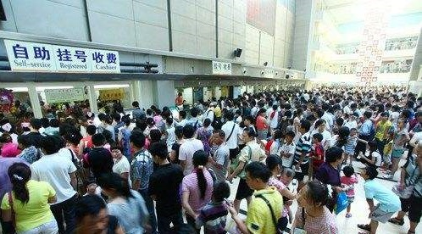
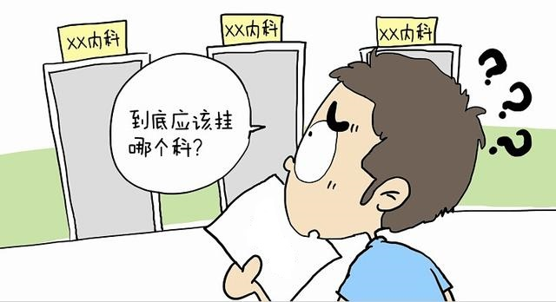
选题背景
现场挂号：
人满为患，排队时间长，挂不到号
网上挂号：
1.自主挂号：根据常识挂号，不知道应该挂哪一科室
2.在线咨询：等待时间久

Slide 4
1
选题背景
2
研究方案设计
3
研究工作进展
4
后续工作计划

Slide 5
研究方案设计

Slide 6
1
选题背景
2
研究方案设计
研究工作进展
3
4
后续工作计划

Slide 7
目前进展

Slide 8
3.1 模型构建
输入：病情描述
输出：病情分类
地理位置
医生信息
医生1
患者信息
医生2
医生3
病情类别
推荐模型
医生4
病情匹配
粗粒度病情分类模型
推荐模型

Slide 9
3.2 病情分类模型
同时使用字和词向量，丰富句子语义信息
通过注意力机制增强文本向量表示，提升分类效果

Slide 10
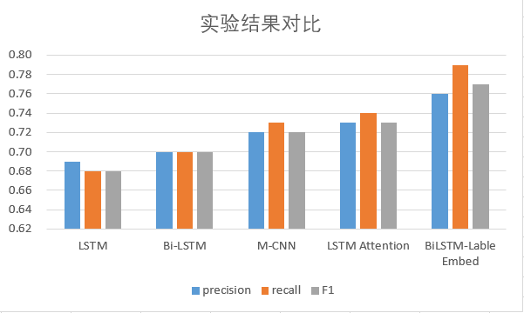
3.3 分类实验结果
模型 | precision | recall | F1
LSTM | 0.69 | 0.68 | 0.68
Bi-LSTM | 0.70 | 0.70 | 0.70
M-CNN | 0.72 | 0.73 | 0.72
LSTM Attention | 0.73 | 0.74 | 0.73
BiLSTM-Lable Embed | 0.76 | 0.79 | 0.77
相比LSTM、M-CNN等方法，在P、R、F1三个指标上最优方法分别提升了3%、5%、4%。

Slide 11
1
选题背景
2
研究方案设计
3
研究工作进展
4
后续工作计划

Slide 12
后续计划

Slide 13
后期计划
2019年7月-2019年9月：完成医生推荐模型。
2019年9月-2019年11月：将模型接入公众号，进入试运行阶段，根据用户反馈，微调模型。
2019年11月-2019年12月：撰写毕业论文，完成初稿。
20120年1月-2020年3月：修改毕业论文。

Slide 14

谢谢！
请各位老师批评指导！
答辩人：祁江楠
指导老师：饶元
时间：2019.06.26

